Slide 1
포트폴리오 관리 시스템 제안서
2017152011 김형환
2017154017 서원호
2017152027 이승철
2019150039 이혜원

Slide 2

[ ]
2021
Notes:
2021 현재시대와서 포폴의 의미가 달라졌다.

Slide 3
PORTFOLIO
미술? 증권? 아티스트?
경력, 방향성, 성찰
Notes:
포폴의 의미가 이렇게 확장되었다.

Slide 4
나
Notes:
포폴은 나를 보여주는것

Slide 5
「
“꿈과 목표를 종이 위에 기록하는 것, 그것이 가장 원하는 사람이 되기 위한 프로세스를 가동시키는 방법이다.”
- Mark Victor Hansen
」

Slide 6

목차
A table of contents
1
문제 정의
2
타 시스템 분석
3
개발 목적 및 방향
4
기능 요구사항
5
시스템 설계
6
기대 효과

Slide 7
1
문제 정의
Define the Problem

Slide 8
1
문제 정의
Define the Problem
A
B
C
포트폴리오 관련 앱 부족
포트폴리오 관리 서비스 부재
개발 입문자들의 포트폴리오 어려운 제작 접근성
포트폴리오 관리를 위한 웹 및 모바일 앱 서비스를 검색해 보았으나 해당 서비스가 거의 없어 찾기 어려웠으며 찾은 서비스는 현재 미술 포트폴리오에 관련해서만 운영하는 형태
다른 취업 정보 웹사이트, 교내 홈페이지 등에서 이력서 및 포트폴리오 작성 틀을 제공하는 서비스가 있으나 관리를 도와주는 서비스를 찾기 힘들었음
개발 입문자 및 처음 포트폴리오를 구성하려는 학생들에게는 선배나 멘토, 관련 비교과 활동이 없는 경우 접근하기 어려워 제작에 어려움을 겪는 학생들이 많음

Slide 9
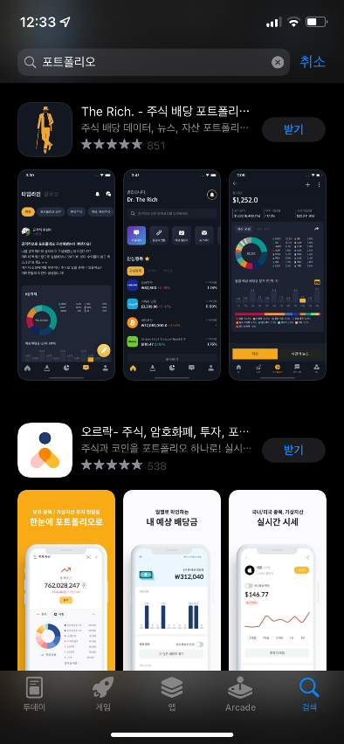
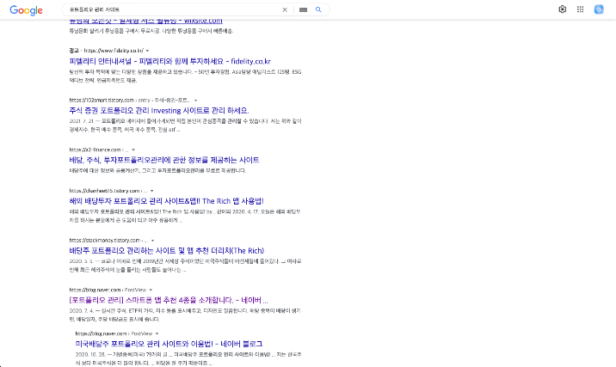
1
문제 정의
Define the Problem
A
포트폴리오 관련 앱 부족
포트폴리오 관리를 위한 웹 및 모바일 앱 서비스를 검색해 보았으나 해당 서비스가 거의 없어 찾기 어려웠으며 찾은 서비스는 현재 미술 포트폴리오에 관련해서만 운영하는 형태
주식 관련 포트폴리오 내용들이 많이 나오고 있음
Google
App store

Slide 10
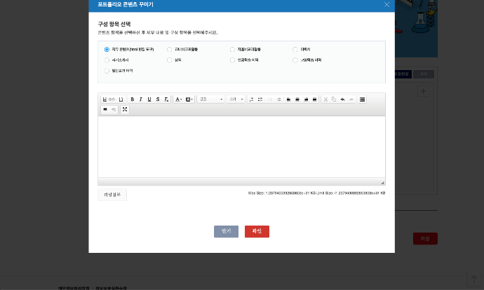
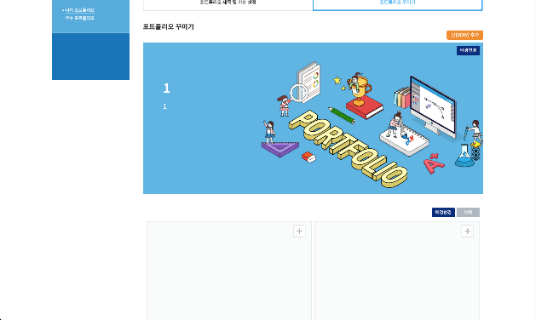
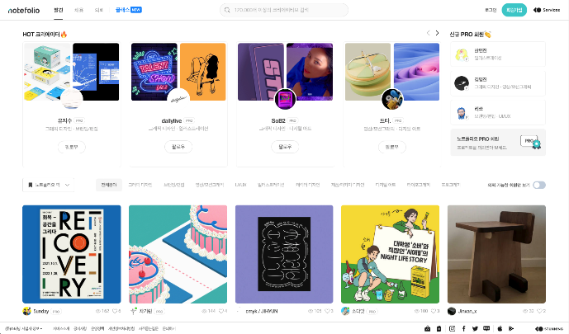
1
문제 정의
Define the Problem
B
포트폴리오 관리 서비스 부재
다른 취업 정보 웹사이트, 교내 홈페이지 등에서 이력서 및 포트폴리오 작성 틀을 제공하는 서비스가 있으나 관리를 도와주는 서비스를 찾기 힘들었음
포트폴리오를 작성할 수 있는 틀을 제공하는 서비스가 있으나 그 이후 서포트해주는 서비스를 제공하는 어플리케이션을 찾아보기 힘듦

Slide 11
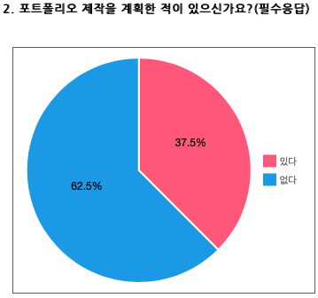
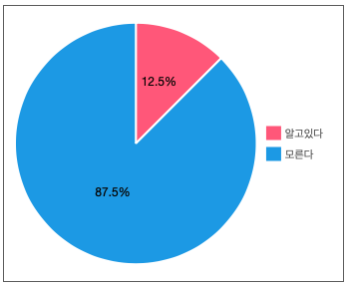
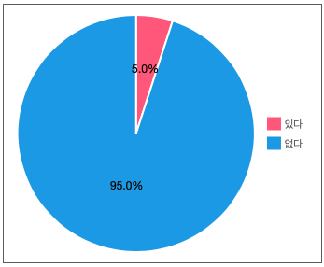
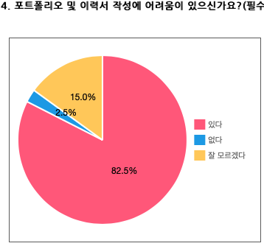
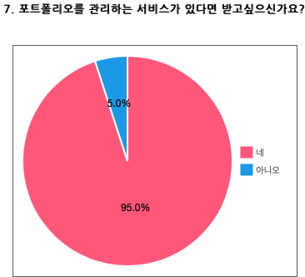
1
문제 정의
Define the Problem
C
개발 입문자들의 포트폴리오 어려운 제작 접근성
개발 입문자들 및 처음 포트폴리오를 구성하려는 학생들에게는 선배나 멘토, 관련 비교과 활동이 없는 경우 접근하기 어려워 제작에 어려움을 겪는 학생들이 많음
현재 컴퓨터공학과에 재학 중인 대학생 또는 취업 준비생 40명을 대상으로 조사한 결과,
포트폴리오에 대해 알고 계획해본 적이 다소 있지만 포트폴리오 작성에 어려움을 느껴 직접 작성해 본 인원이 적었으며, 도움을 받아본 인원이 거의 없었음을 알 수 있었음

Slide 12
2
타 시스템 분석
Analysis of other services

Slide 13
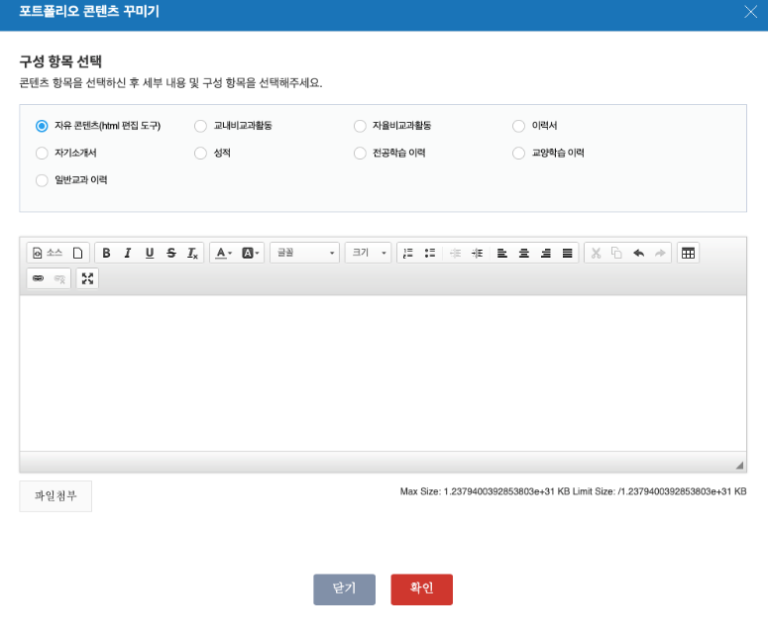

2
타 시스템 분석 (국내)
Analysis of other services
학교 U-CAN+ 시스템
notefolio
웹사이트 링크
웹사이트 링크

Slide 14
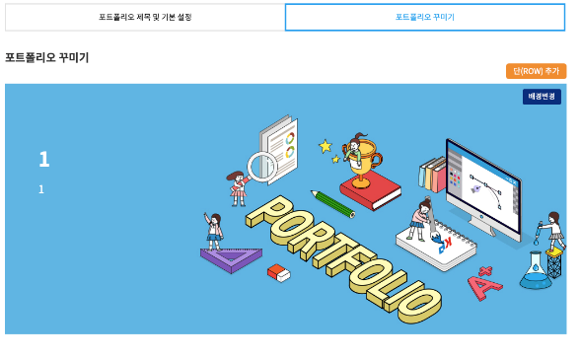
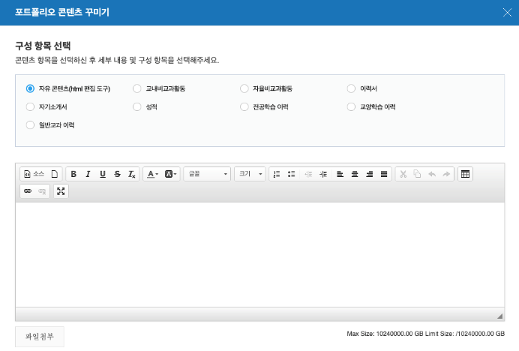
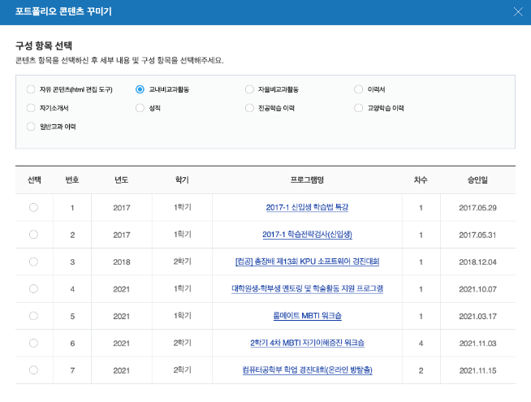
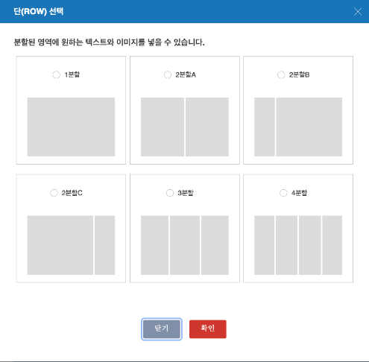
2
학교 U-CAN+ 시스템
Analysis of other services
- 단을 추가하여 작성하는 형식
- 단을 분할하여 추가할 수 있음
- html을 통하여 자유 콘텐츠 작성 가능
- 교내 활동 목록을 쉽게 추가할 수 있음

Slide 15
2
학교 U-CAN+ 시스템
Analysis of other services
접근성이 좋은 프레임
교수님과의 상호작용이 편리
교내 활동과의 연동 시스템
교내 활동으로 한정됨
틀만 제공되어 다소 어려운 작성
타 서비스와 연동하기 힘듦
Merit
Supply

Slide 16
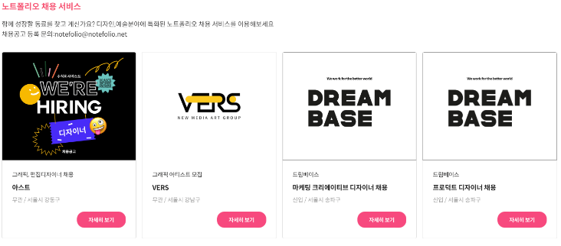
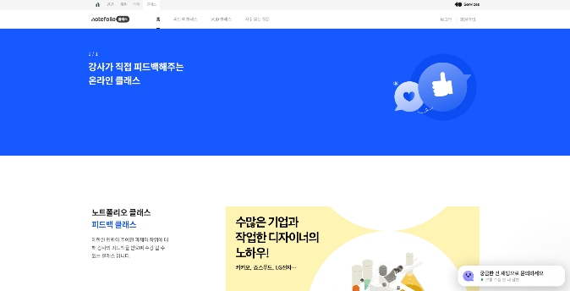
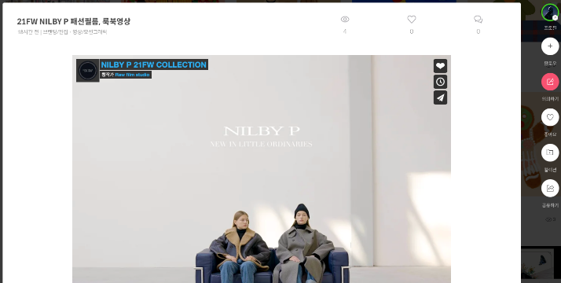
2
Notefolio
Analysis of other services
- 페이지에서 직접적인 채용 서비스 제공
- 디자인에 특화된 채용 서비스
- 클래스 서비스를 운영하여 강의 수강 및 작품에 대한 피드백을 받을 수 있도록 함
- 팔로우 기능을 통해 해당 사용자와 연결 가능
- 작품과 프로필을 같이 확인할 수 있음
- 필요에 따라 클라이언트 회원에 한해 작품 의뢰 가능

Slide 17
2
Notefolio
Analysis of other services
분야가 뚜렷한 서비스
접근성이 좋은 채용 연계
팔로우를 통한 커뮤니케이션 제공
사용자들이 발전할 수 있도록 강의 제공
한정된 분야
해당 분야의 틀만 제공
Merit
Supply

Slide 18
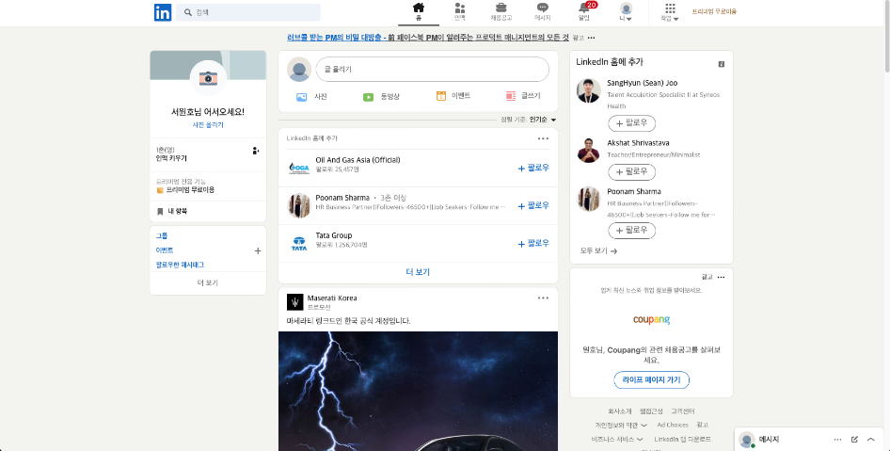
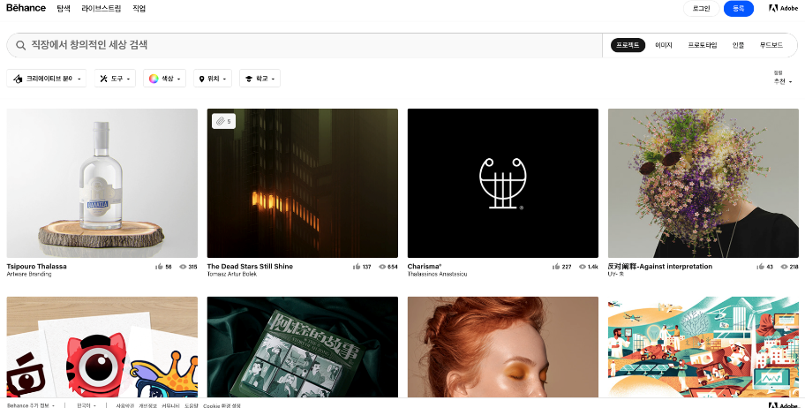
2
타 시스템 분석 (해외)
Analysis of other services
LinkedIn
Behance
웹사이트 링크
웹사이트 링크

Slide 19
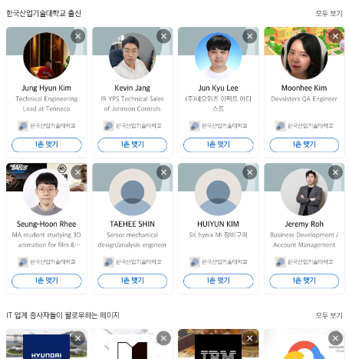
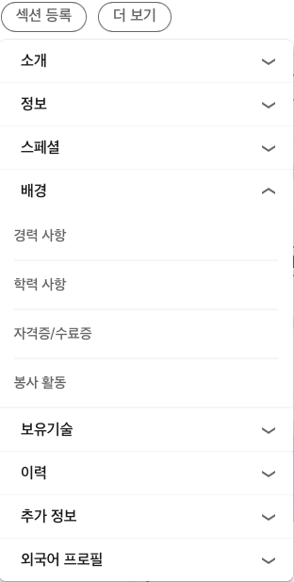
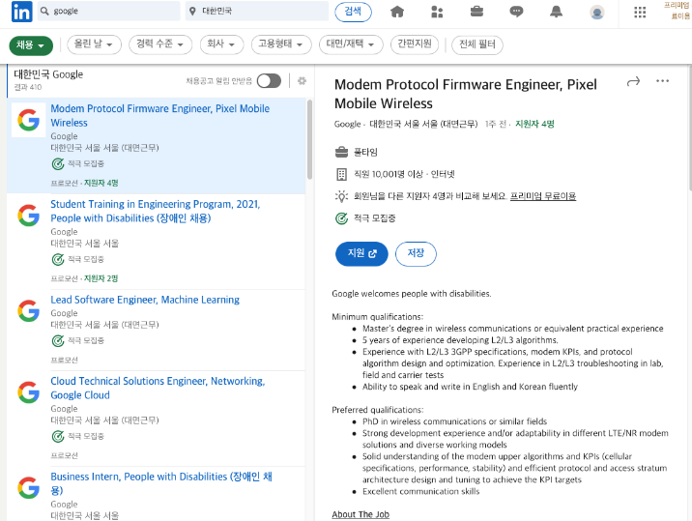
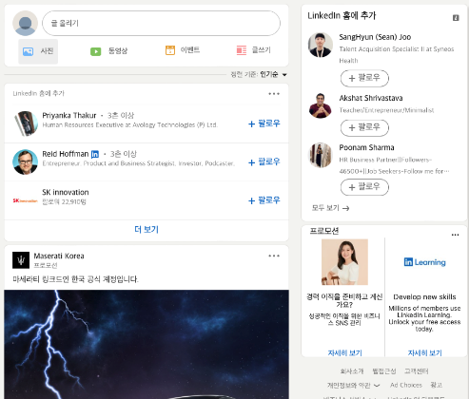
2
LinkedIn
Analysis of other services
- 위치 인식에 따라 현 지역의 기업을 손쉽게 확인
- 대다수 해외 기업들이 LinkedIn에 활성화 돼있음
- 페이스북 형식의 게시물 디자인
- 1촌 서비스를 통한 인맥관리
- 프로필에서의 간편한 스펙 사항 기술

Slide 20
2
LinkedIn
Analysis of other services
페이스북 형식의 친근한 UI
작성이 간편한 프로필
1촌 서비스를 통한 손쉬운 인맥관리
여러 해외 기업에 대한 높은 접근성
해외나 IT, 금융 분야에 활성화
기술 스택 기재 틀만 제공
Merit
Supply

Slide 21
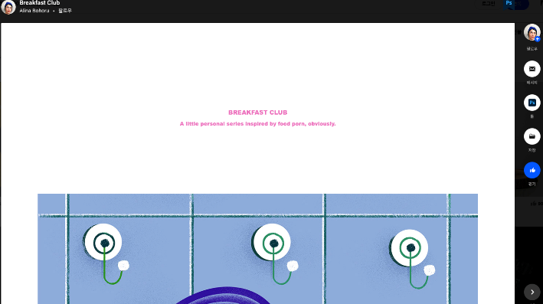
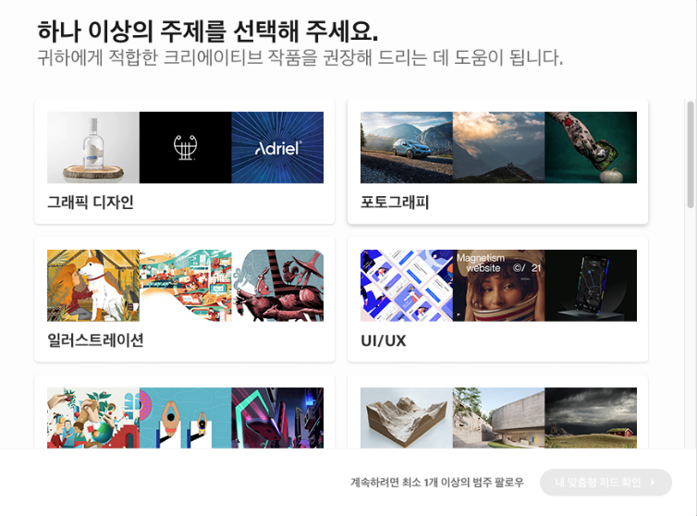
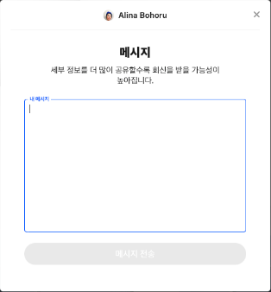
2
Behance
Analysis of other services
- Notefolio와 동일한 UI
- 사용자가 사용한 툴이 같이 표시됨
- Notefolio와 동일하게 가능자에 한해 메세지를 보낼 수 있음
- 주제 선택을 통한 맞춤형 작품 제공

Slide 22
2
Behance
Analysis of other services
분야가 뚜렷한 서비스
접근성이 좋은 채용 연계
팔로우를 통한 커뮤니케이션 제공
분야에 맞는 게시물 추천
한정된 분야
해당 분야의 틀만 제공
해외에 활성화된 서비스
Merit
Supply

Slide 23
3
개발 목적 및 방향
Purpose and direction of development

Slide 24
3
개발 목적 및 방향
Purpose and direction of development
001
>>
개발 입문자에게 편리한 포트폴리오 관리 환경 제공
설문조사 결과 전체 조사 인원 중 약 40%의 인원이 포트폴리오 제작을 계획한 적이 있다고 답을 했지만, 조사 인원 중 10%의 인원만이 포트폴리오 작성에 관해서 도움을 받을만한 곳을 알고 있다고 답했다. 그러나 90% 이상의 인원이 도움을 필요로 했다. 때문에 사용자들의 니즈에 맞춰 포트폴리오 제작을 도와줄 수 있도록 방향성을 제공할 수 있도록 구축한다.
002
>>
실력의 객관화 및 발전 로드맵 제공
많은 인원들이 자기가 하고자 하는 일, 또는 가고자 하는 분야에 있어서 자신의 실력을 객관적으로 파악하고 싶어한다. 이를 깃을 통한 프로젝트 분석으로 사용자의 실력을 객관화 하고, 그에 따른 실력 발전 로드맵 제공, 맞춤 프로젝트 추천 등의 서비스를 제공하여 실력을 발전시킬 수 있도록 하는 시스템을 구축한다.
003
>>
실력 구애 받지 않는 활동 프레임 제공
개발 입문자는 여러 프로젝트, 특히 팀 프로젝트를 경험할 기회가 적다. 이러한 경험의 기회를 늘리기 위해 객관적으로 측정된 실력과 미리 입력된 관심분야를 기준으로 여러 프로젝트를 추천하고, 필요한 경우 비슷한 실력의 사용자를 매칭하여 팀 프로젝트를 경험할 기회를 늘린다.

Slide 25
3
개발 입문자에게 편리한 포트폴리오 작성 환경 제공
Providing a convenient portfolio creation environment for users.
40%
10%
95%
포트폴리오 제작 계획 경험
도움을 받은 경험
포트폴리오 제작 도움 필요

Slide 26
3
실력의 객관화 및 발전 로드맵 제공
Providing high access to extracurricular activities and employment
깃허브 API
머신러닝
실력 객관화
커밋 내용
사용된 기술
주력 언어
프로젝트 코드
기여 정도
도식화

Slide 27
3
실력의 객관화 및 발전 로드맵 제공
Providing high access to extracurricular activities and employment
실력 객관화

Slide 28
3
실력 구애 받지 않는 활동 프레임 제공
Providing an activity frame that is not limited by face-to-face activities and personal connections
프로젝트 추천
비슷한 실력대의 팀 매치메이팅

Slide 29
4
기능 요구사항
Functional requirements

Slide 30
4
기능 요구사항
Functional requirements
001
>>
프로젝트 분석을 통한 사용자의 실력 객관화
사용자의 깃허브 아이디 혹은 개인 프로젝트 코드를 제출하여 RNN기반 분석을 후 사용자의 실력을 객관적인 지표로 표현하고 이를 도식화 함
각 프로젝트에서 어떠한 부분을 맡았는지를 분석하여 이를 기록함
002
>>
실력 및 관심분야에 따른 필요 활동 추천 및 방향성 제시
사용자의 실력과 관심분야에 따른 프로젝트 혹은 모집중인 팀 프로젝트 등을 추천하여 다양한 활동을 할 수 있는 기회 제공을 함
실력별 로드맵을 제공하여 자신의 실력을 증가시킬 수 있도록 도와줌
003
>>
비슷한 실력의 사용자와 매칭 시스템
팀 프로젝트 커뮤니티를 만들고, 필요한 경우 비슷한 실력에 맞는 사용자를 추천해줌
사용자의 실력과 관심분야에 따른 모집중인 팀 프로젝트를 추천하여 다양한 경험의 기회를 제공함

Slide 31
5
시스템 설계
Benefit

Slide 32









5
시스템 구성도
Functional requirements
USER
client

Slide 33
5
개발 환경
Functional requirements
H/W
S/W
CPU
OS
2.3 GHz 8core Intel Core i9
Ubuntu Linux
Language
RAM
16GB 2667 MHz DDR4
HTML, CSS, Javascript, Python, Java
Framework
GPU
Flask, Spring
AMD Radeon Pro 5500M 4GB
Server
Nginx, Tomcat server v9.0

Slide 34
5
개발 방법
Functional requirements
001
>>
Web
Spring을 이용해 Service Page 구현
Flask에서 Machine Learning을 이용해 분석, 이후 REST API를 통해 데이터 전송 구현
Server는 Cloud Service를 이용
002
>>
Machine Learning & Service
Sklearn 라이브러리를 이용한 텍스트 데이터 분석
분석 데이터를 전송 및 NoSQL에 저장
분석 데이터에 따라 포트폴리오 관리 서비스(로드맵, 협업 매치) 제공
003
>>
Web Server 및 DB
Nginx를 이용하여 두 서버에 대한 proxy 구현 및 Apache Tomcat을 이용한 서버 구축
MySQL을 이용한 서비스 영역의 RDB 구축
MongoBD를 이용한 AI 영역의 NoSQL 구축

Slide 35
5
업무분담
Functional requirements
 | 김형환 | 서원호 | 이혜원 | 이승철
자료 조사 | -깃 API 관련 조사 | -머신 러닝을 이용한 데이터 분석 방법 조사 | -개발자를 위한 로드 맵 조사
설계 | -깃 API를 이용하여 데이터 추출 -db를 이용해 유저 데이터 관리 | -머신 러닝을 통한 데이터 분석 -분석 데이터를 NoSQL에 저장 | -프론트 엔드 구현 -홈페이지 디자인 및 데이터 시각화 등 -cloud service를 이용한 서버
구현 | -깃 허브 ID 입력 시 계정에서 데이터 가져오기 -가져온 데이터 및 유저 데이터 관리 | -깃 허브에서 가져온 데이터 분석 -데이터 분석을 통한 사용자의 실력 객관화 | -홈페이지 구현 -분석된 데이터 시각화 -데이터 바탕으로 로드 맵 제공
테스트 | -데이터 추출 테스트 -데이터 분석 후 실력 객관화 테스트
자료 제작 | -발표 PPT 제작 -보고서 작성

Slide 36
5
일정
Functional requirements
항목 | 내용 | 12월 | 1월 | 2월 | 3월 | 4월 | 5월 | 6월 | 7월 | 8월 | 9월 | 10월
계획서 작성 | -요구사항 분석 및 목표 설정
설계 | -시스템 설계 -프론트 엔드 설계
구현 | -데이터 추출 -데이터 분석 -홈페이지 구현 및 데이터 시각화
테스트 | -데이터 추출 테스트 -데이터 분석 테스트
자료 작성 | -최종 발표 ppt 작성 -보고서 작성
산업기술대전 | -산업기술대전 참가
마무리 | -최종 보고서 작성 -프로그램 패키징

Slide 37
6
기대효과
Benefit

Slide 38
6
기대효과
Benefit
포트폴리오 관리의 편리함
다양한 경험의 기회
실력에 대한
객관적 평가

Slide 39

#
감사합니다

